Slide 1
Свияжск: "Остров на море лежит, град на острове стоит"
ГБПОУ РБ ОКТЯБРЬСКИЙ МУЗЫКАЛЬНЫЙ КОЛЛЕДЖ
Преподаватель Т.А. Савельева
2020 г.

Slide 2
Остров Свияжск

Slide 3
Гравюра по рисунку М. И. Махаева (середина XVIII века)

Slide 4
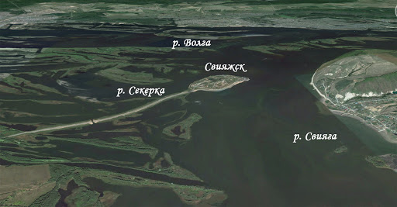
Свияжская крепость. Музейная реконструкция

Slide 5
Успенский монастырь Свияжска. Вид с подъездной дороги

Slide 7
Троицкая церковь

Slide 8
Алтарь Троицкой церкви

Slide 9
Иоанно-Предтеченский монастырь

Slide 10
Собор в честь иконы Божией Матери "Всех Скорбящих Радость"

Slide 12
Сейчас Свияжск является кандидатом на включение в «Список объектов всемирного наследия Юнеско»

